Slide 1
Презентация к защите производственной практики «Формирование договора для водоснабжения
Разработал
Студент группы 1282
Языков О.Д.

Slide 2
Содержание
Введение
ОБОСНОВАНИЕ СУБД И ЯЗЫКА ЗАПРОСОВ
ОБОСНОВАНИЕ СРЕДЫ И ЯЗЫКА ПРОГРАММИРОВАНИЯ
Описание входной информации
Описание выходной информации
Описание бизнес-процессов
Описание бизнес-процессов
Описание потоков данных
Описание потоков данных
Диаграмма классов
Диаграмма вариантов использования
Диаграмма последовательности
Диаграмма деятельности
Диаграмма развертывания
Логическая модель данных
Физическая модель данных
Входные данные
Выходные данные
Тесты

Slide 3
Введение
В последнее время, сотрудники для оформления договоров учета сделок формируют их вручную, то есть пишут руками. Но я предлагаю свою программу «Учет сделок», которая сможет автоматизировать данный процесс, повысив эффективность работы предприятия.
Для поиска и оформления контрактов необходима информационная система. От заказчика поступают запросы на работу, на которые проектировщик составляет схемы и чертежи, а директор участвует в подписании контракта. При обращении к работнику его стандартные данные (фамилия, имя, отчество, должность, зарплата, логин и пароль) также фиксируются в базе данных. По каждому факту удовлетворения интересов обеих сторон составляется документ. В документе указываются цена, сотрудник, заказчик, объект, срок действия контракта.
Для эффективности работы программы по учету сделок необходимо ведение баз данных, содержащих полную информацию об оборудовании, заказчиках и объектах.
Программа «Учет сделок» является глобальным или абстрактным представлением хранилища данных.

Slide 4
ОБОСНОВАНИЕ СУБД И ЯЗЫКА ЗАПРОСОВ
В качестве системы управления базами данных была выбрана СУБД Microsoft SQL Server 2019.
Решение Microsoft SQL Server 2019 представляет собой высокопроизводительную платформу обработки и анализа данных для бизнеса любого размера, которая отвечает всем современным требованиям по работе с данными любых типов и поддержке удобной и быстрой разработки приложений.
Язык Transact-SQL является ключом к использованию SQL Server. Все приложения, взаимодействующие с экземпляром SQL Server, независимо от их пользовательского интерфейса отправляют серверу инструкции Transact-SQL.

Slide 5
ОБОСНОВАНИЕ СРЕДЫ И ЯЗЫКА ПРОГРАММИРОВАНИЯ
В качестве средства разработки клиентской части ПО автоматизации работы учета нормативно-справочной информации по изделиям для предприятия использовалась среда программирования Microsoft Visual Studio 2019.

Slide 6
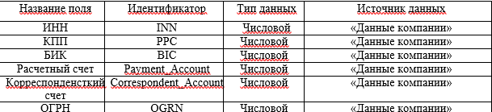
Описание входной информации

Slide 7
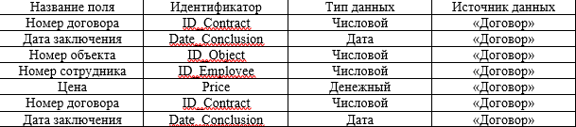
Описание выходной информации

Slide 8
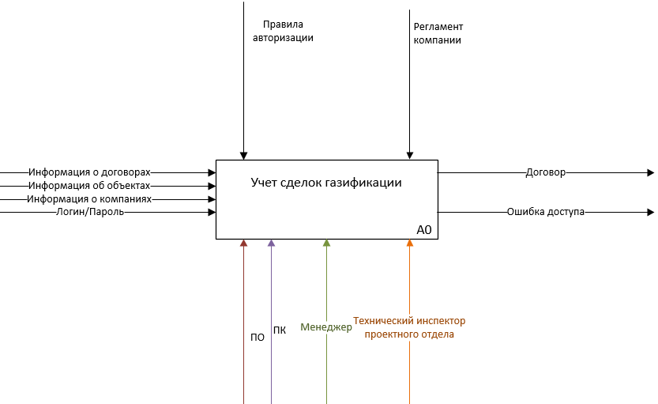
Описание бизнес-процессов

Slide 9
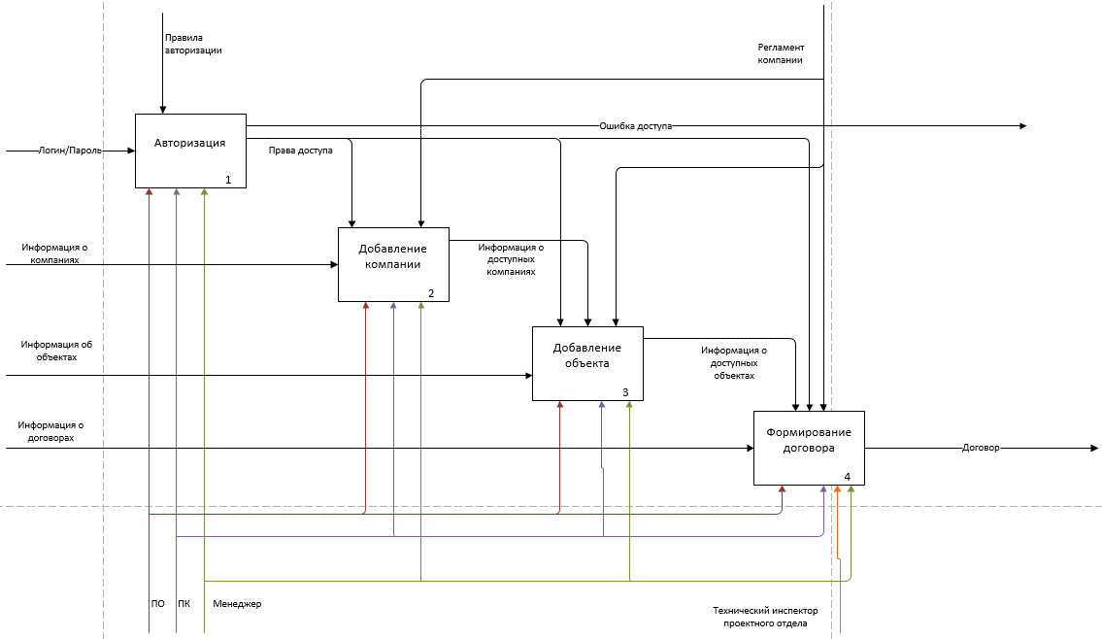
Описание бизнес-процессов

Slide 10
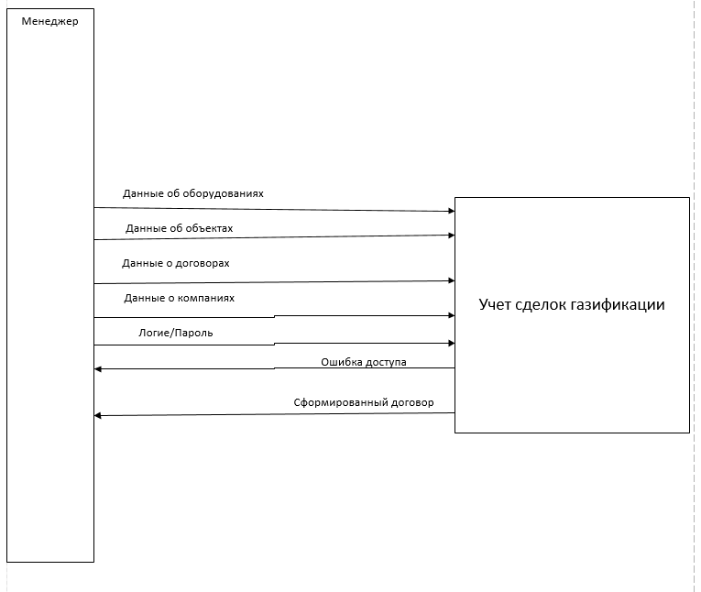
Описание потоков данных

Slide 11
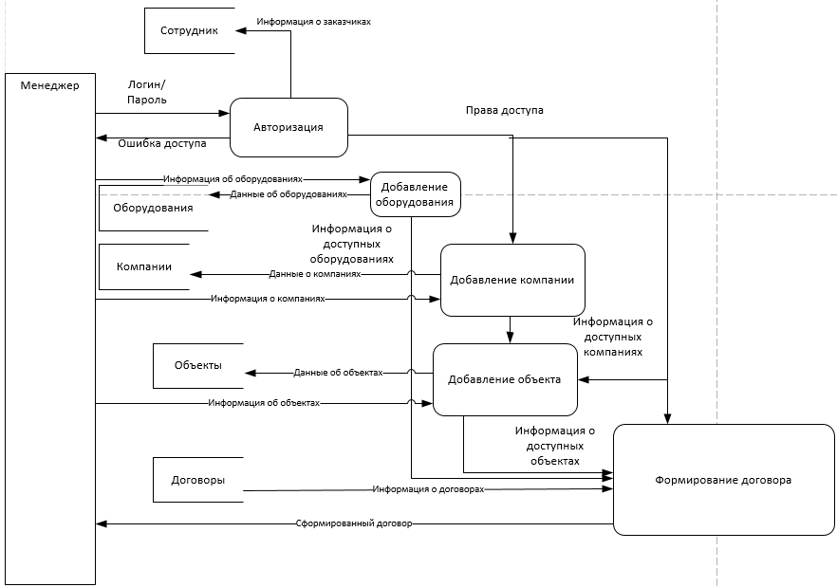
Описание потоков данных

Slide 12
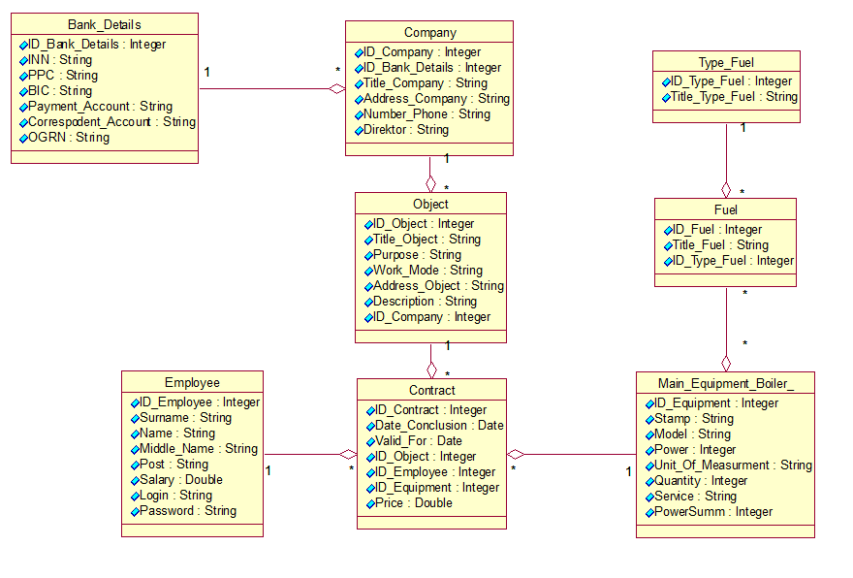
Диаграмма классов

Slide 13
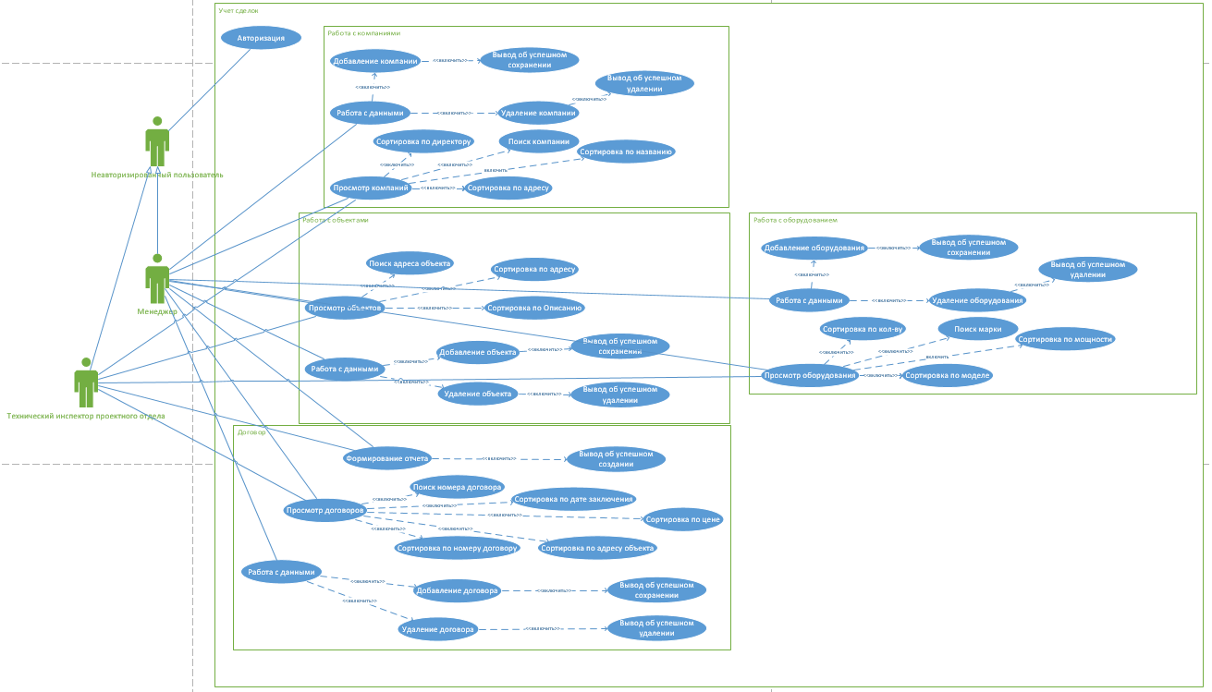
Диаграмма вариантов использования

Slide 14
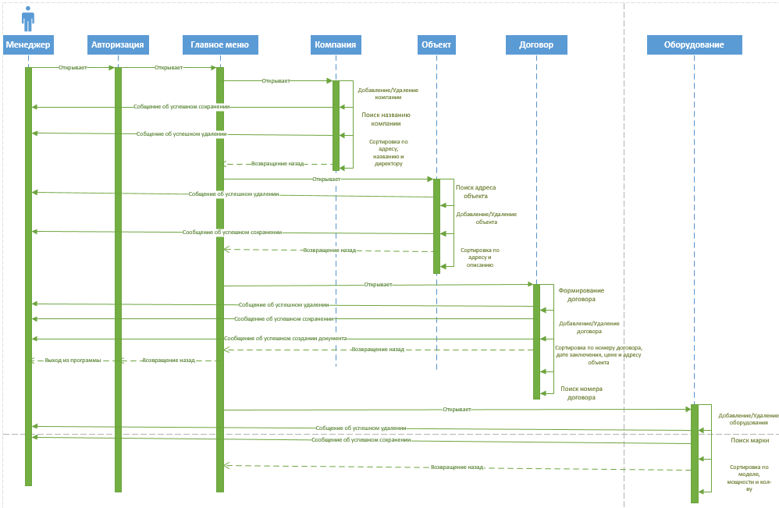
Диаграмма последовательности

Slide 15
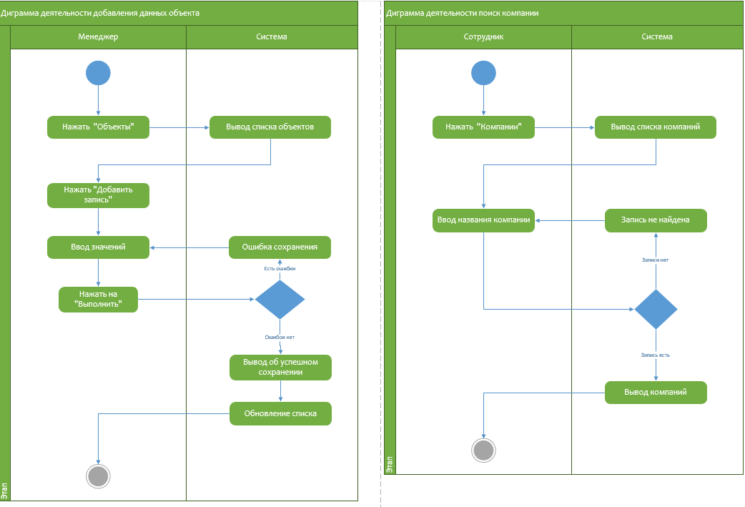
Диаграмма деятельности

Slide 16
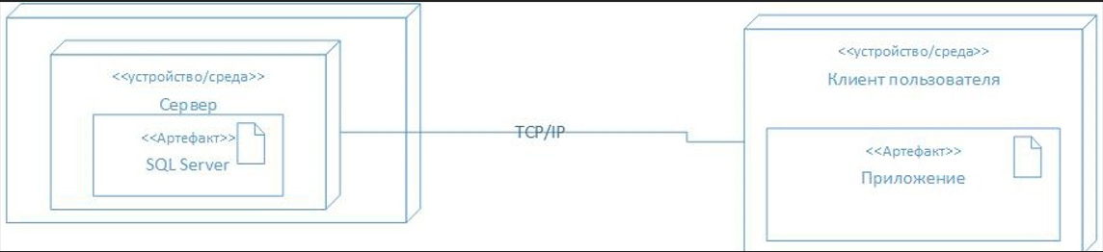
Диаграмма развертывания

Slide 17
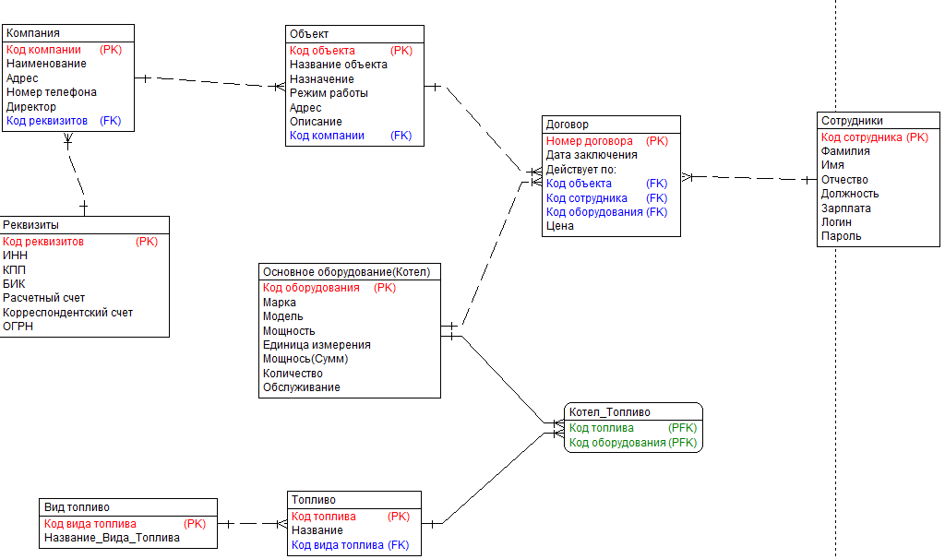
Логическая модель данных

Slide 18
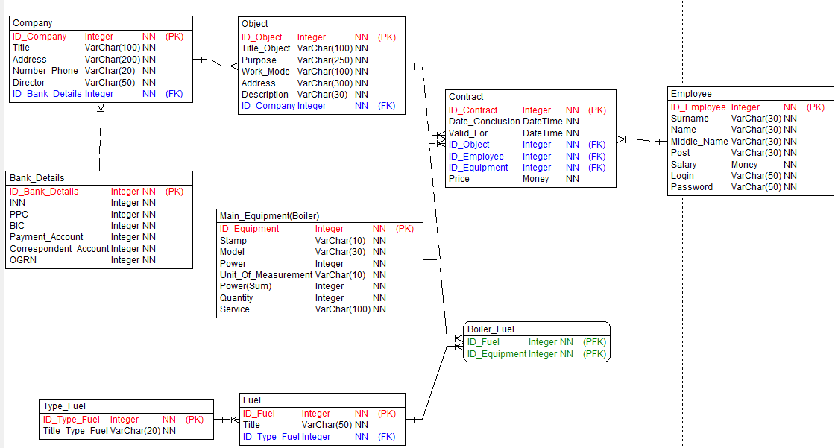
Физическая модель данных

Slide 19
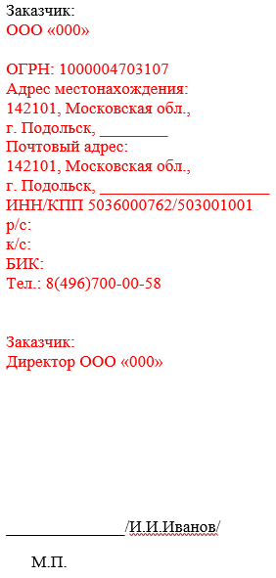
Входные данные

Slide 20
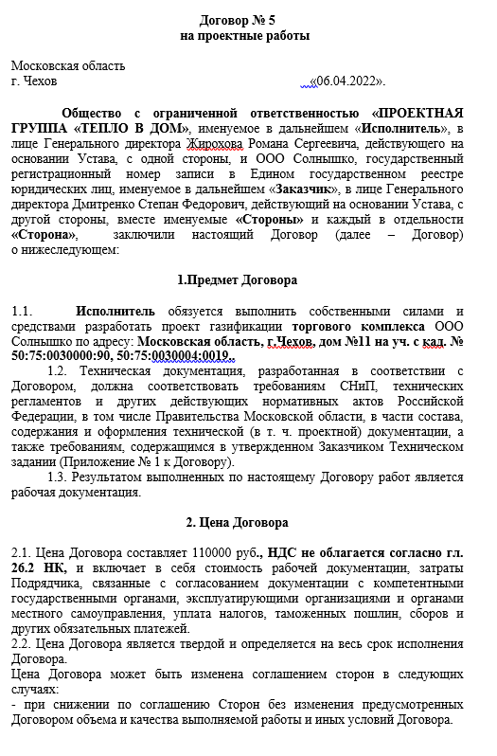
Выходные данные

Slide 21
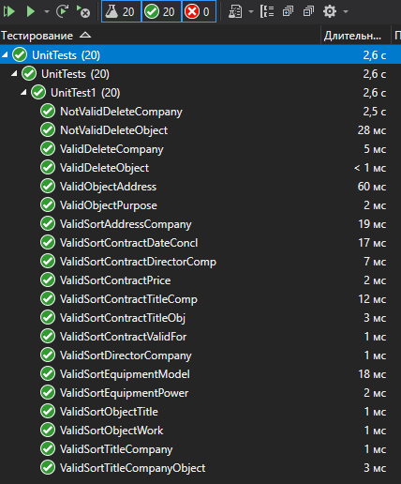
Тесты

